Slide 1
TIẾT 37: BÀI THỂ DỤC
I. Mục tiêu:
1. Kiến thức:
- Học sinh nhận biết được động tác và biết cách luyện tập từ nhịp 1 - 5 bài thể dục.
2. Về năng lực
* Năng lực chung: Tự học, giải quyết vấn đề, tư duy, tự quản lý, trao đổi nhóm.
* Năng lực đặc thù: Biết cách thực hiện từ nhịp 1 - 5 bài thể dục.
3. Về phẩm chất:
Tích cực, tự giác trong học tập và vận dụng để rèn luyện thân thể hằng ngày.
II. Thiết bị dạy học và học liệu
Đối với giáo viên:
Giáo án, tranh ảnh, còi, sách giáo khoa, sân tập sạch sẽ,.....
Đối với học sinh:
Trang phục chỉnh tề theo đúng qui định.
III. Tiến trình dạy và học.

Slide 2

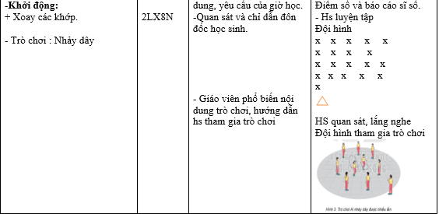

Slide 3
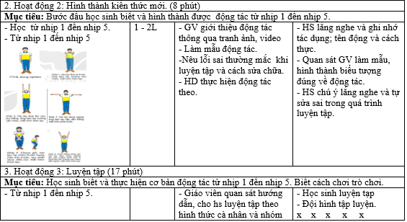

Slide 4
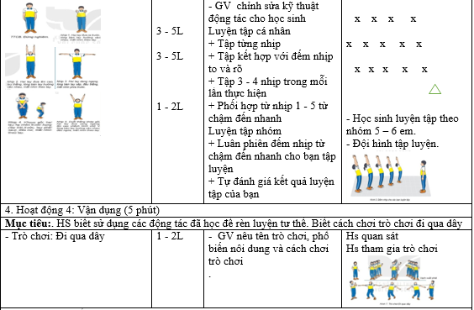

Slide 5
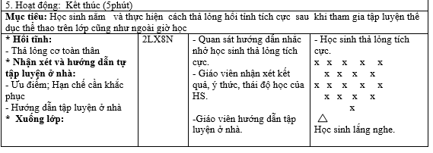
- Rút kinh nghiệm giáo án……………………………………………………………………………………..........
……………………………………………………………………………………………………………………………………………..

Slide 6
TIẾT 38: BÀI THỂ DỤC
I. Mục tiêu:
1. Kiến thức:
- Học sinh nhận biết được động tác và biết cách luyện tập từ nhịp 6 - 11 bài thể dục, từ nhịp 1 đến nhịp 11.
2. Về năng lực
* Năng lực chung: Tự học, giải quyết vấn đề, tư duy, tự quản lý, trao đổi nhóm.
* Năng lực đặc thù: Biết cách luyện tập từ nhịp 6 - 11 bài thể dục, từ nhịp 1 đến nhịp 11.
3. Về phẩm chất:
Tích cực, tự giác trong học tập và vận dụng để rèn luyện thân thể hằng ngày.
II. Thiết bị dạy học và học liệu
Đối với giáo viên:
Giáo án, tranh ảnh, còi, sách giáo khoa, sân tập sạch sẽ,.....
Đối với học sinh:
Trang phục chỉnh tề theo đúng qui định.
III. Tiến trình dạy và học.

Slide 7
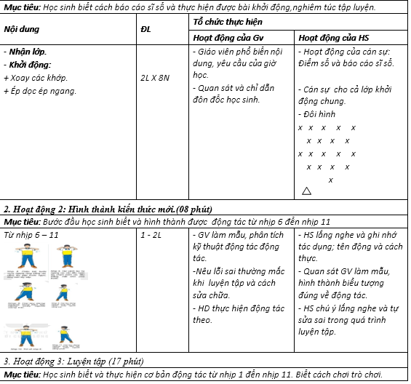

Slide 8
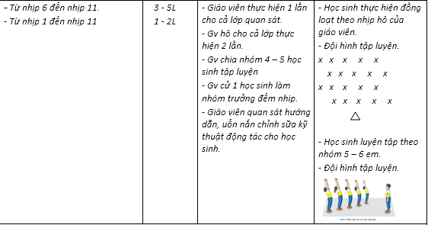

Slide 9
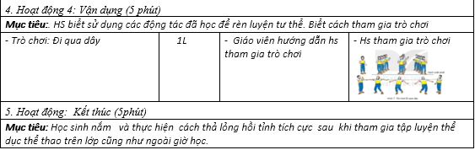
- Rút kinh nghiệm giáo án ……………………………………………………………………………………..........
……………………………………………………………………………………………………………………………………………..

Slide 10
TIẾT 39: BÀI THỂ DỤC
I. Mục tiêu:
1. Kiến thức:
- Học sinh nhận biết được động tác và biết cách luyện tập từ nhịp 12 - 16 bài thể dục, từ nhịp 1 đến nhịp 16.
2. Về năng lực
* Năng lực chung: Tự học, giải quyết vấn đề, tư duy, tự quản lý, trao đổi nhóm.
* Năng lực đặc thù: Biết cách luyện tập từ nhịp 12 - 16 bài thể dục, từ nhịp 1 đến nhịp 16.
3. Về phẩm chất:
Tích cực, tự giác trong học tập và vận dụng để rèn luyện thân thể hằng ngày.
II. Thiết bị dạy học và học liệu
Đối với giáo viên:
Giáo án, tranh ảnh, còi, sách giáo khoa, sân tập sạch sẽ,.....
Đối với học sinh:
Trang phục chỉnh tề theo đúng qui định.
III. Tiến trình dạy và học.

Slide 11
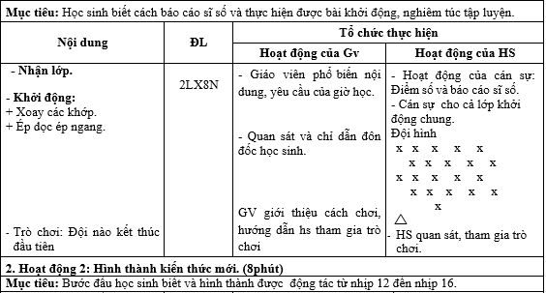

Slide 12
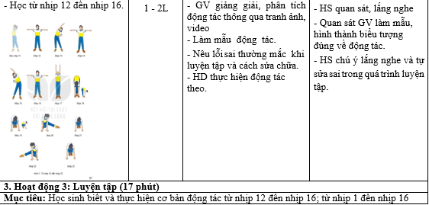

Slide 13
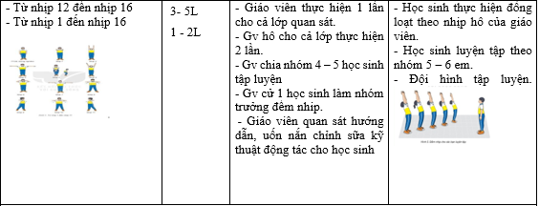
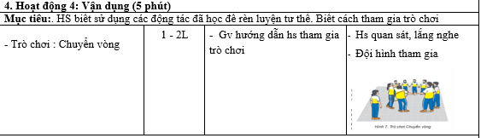

Slide 14
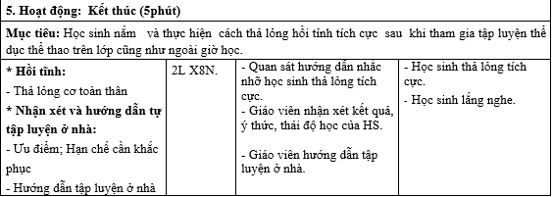
- Rút kinh nghiệm giáo án ……………………………………………………………………………………..........
……………………………………………………………………………………………………………………………………………..

Slide 15
TIẾT 40: BÀI THỂ DỤC
I. Mục tiêu:
1. Kiến thức:
- Học sinh nhận biết được động tác và biết cách luyện tập từ nhịp 17 - 23 bài thể dục, từ nhịp 1 đến nhịp 23.
2. Về năng lực
* Năng lực chung: Tự học, giải quyết vấn đề, tư duy, tự quản lý, trao đổi nhóm.
* Năng lực đặc thù: Biết cách luyện tập từ nhịp 17 - 23 bài thể dục, từ nhịp 1 đến nhịp 23.
3. Về phẩm chất:
Tích cực, tự giác trong học tập và vận dụng để rèn luyện thân thể hằng ngày.
II. Thiết bị dạy học và học liệu
Đối với giáo viên:
Giáo án, tranh ảnh, còi, sách giáo khoa, sân tập sạch sẽ,.....
Đối với học sinh:
Trang phục chỉnh tề theo đúng qui định.
III. Tiến trình dạy và học.

Slide 16
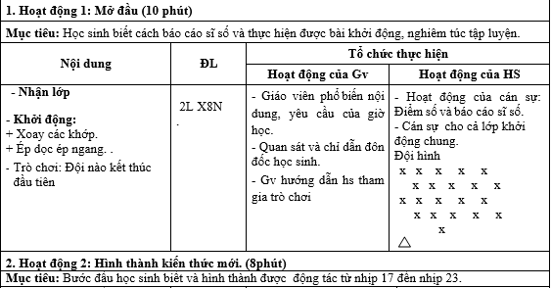

Slide 17
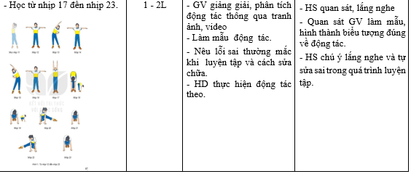

Slide 18
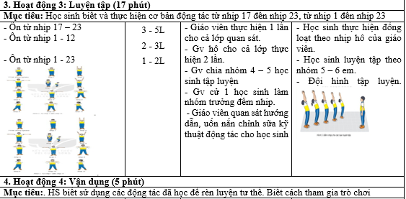

Slide 19
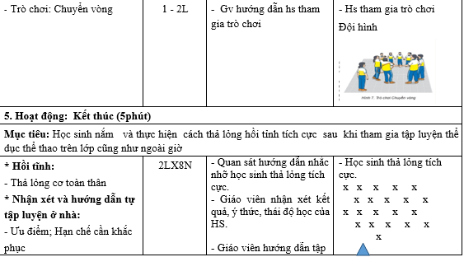

- Rút kinh nghiệm giáo án……………………………………………………………………………………..........
……………………………………………………………………………………………………………………………………………..

Slide 20
TIẾT 41: BÀI THỂ DỤC
I. Mục tiêu:
1. Kiến thức:
- Học sinh nhận biết được động tác và biết cách luyện tập từ nhịp 24 - 26 bài thể dục, từ nhịp 1 đến nhịp 26.
2. Về năng lực
* Năng lực chung: Tự học, giải quyết vấn đề, tư duy, tự quản lý, trao đổi nhóm.
* Năng lực đặc thù: Biết cách luyện tập từ nhịp 24 - 26 bài thể dục, từ nhịp 1 đến nhịp 26
3. Về phẩm chất:
Tích cực, tự giác trong học tập và vận dụng để rèn luyện thân thể hằng ngày.
II. Thiết bị dạy học và học liệu
Đối với giáo viên:
Giáo án, tranh ảnh, còi, sách giáo khoa, sân tập sạch sẽ,.....
Đối với học sinh:
Trang phục chỉnh tề theo đúng qui định.
III. Tiến trình dạy và học.

Slide 21
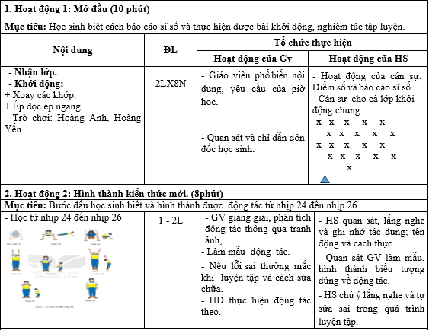

Slide 22

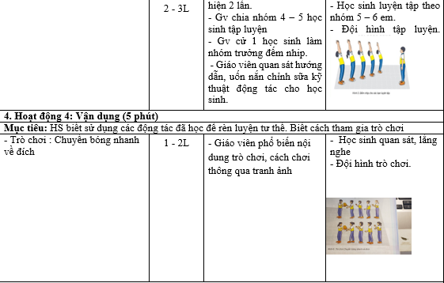

Slide 23
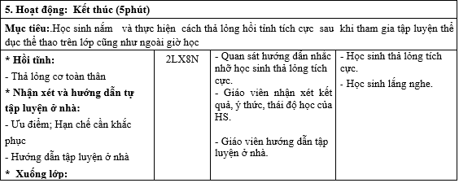
Rút kinh nghiệm giáo án
………………………………………………………………………………………
………………………………………………………………………………………

